Slide 1
TARİH 10
HAZIRLAYAN: ARİF ÖZBEYLİ

Slide 2
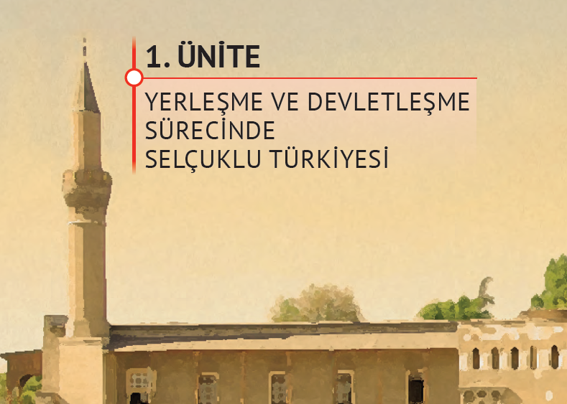

Slide 3
1.4. ANADOLU’NUN TÜRKLEŞMESİ
Boylar Birliğinden Devlete
Tarih sahnesine çıktıkları andan itibaren Türkler, devlet kurma idealine sahip olmuştur. Gerek Orta Asya’da gerekse göç edilen bölgelerde köklü devletler kurmaları bu ideallere sahip olduklarını kanıtlamaktadır. Hun, Kök Türk, Uygur, Karahanlı, Gazneli, Selçuklu, Osmanlı ve Türkiye Cumhuriyeti Devleti birlikte düşünüldüğünde, tarihin hemen her döneminde bağımsız bir Türk devletinin olduğu
görülmektedir.

Slide 4
Boylar Birliğinden Devlete
Tarih sahnesine çıktıkları andan itibaren Türkler, devlet kurma idealine sahip olmuştur. Gerek Orta Asya’da gerekse göç edilen bölgelerde köklü devletler kurmaları bu ideallere sahip olduklarını
kanıtlamaktadır. Hun, Kök Türk, Uygur, Karahanlı, Gazneli, Selçuklu, Osmanlı ve Türkiye Cumhuriyeti Devleti birlikte düşünüldüğünde, tarihin hemen her döneminde bağımsız bir Türk devletinin olduğu
görülmektedir.

Slide 5
Boylar Birliğinden Devlete
Tarih sahnesine çıktıkları andan itibaren Türkler, devlet kurma idealine sahip olmuştur. Gerek Orta Asya’da gerekse göç edilen bölgelerde köklü devletler kurmaları bu ideallere sahip olduklarını
kanıtlamaktadır. Hun, Kök Türk, Uygur, Karahanlı, Gazneli, Selçuklu, Osmanlı ve Türkiye Cumhuriyeti Devleti birlikte düşünüldüğünde, tarihin hemen her döneminde bağımsız bir Türk devletinin olduğu
görülmektedir.

Slide 6
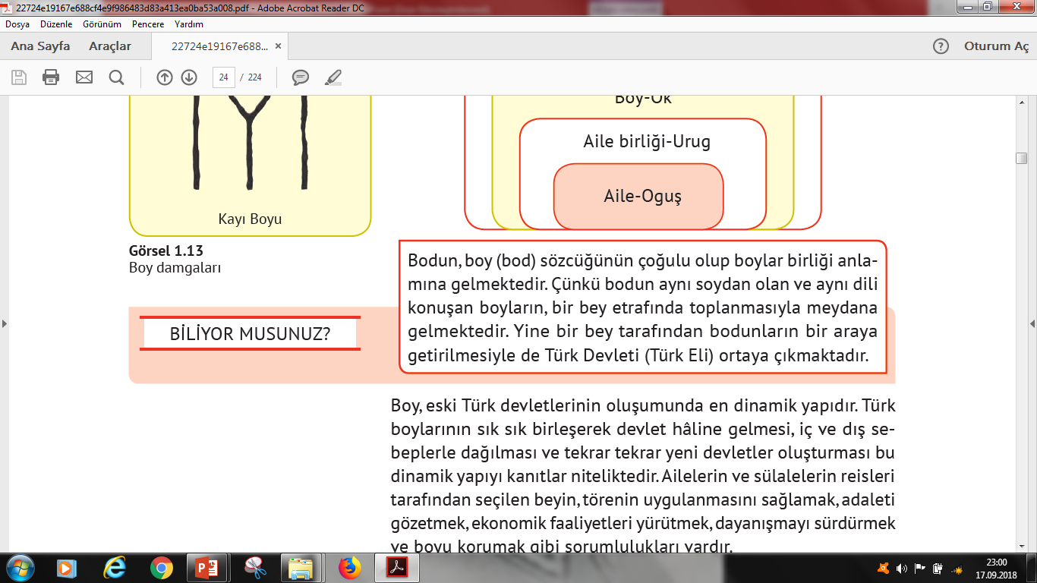
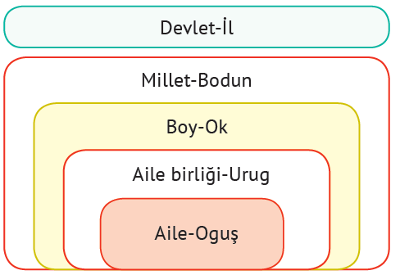
Türkler, Orta Asya’daki ilk dönemlerinden itibaren boylar birliği şeklinde teşkilatlanmıştır. Bu teşkilatlanmada, Türk
toplumunun en küçük yapısını oguş denilen aile oluşturmuştur. Oguşların birleşmesiyle urug yani sülale, urugların birleşmesiyle de boylar meydana gelmiştir. Boyların bir araya gelmesiyle oluşan topluluğa bodun yani millet; milletin oluşturduğu en büyük siyasi
teşkilat olan devlete ise il veya el denilmiştir.

Slide 7
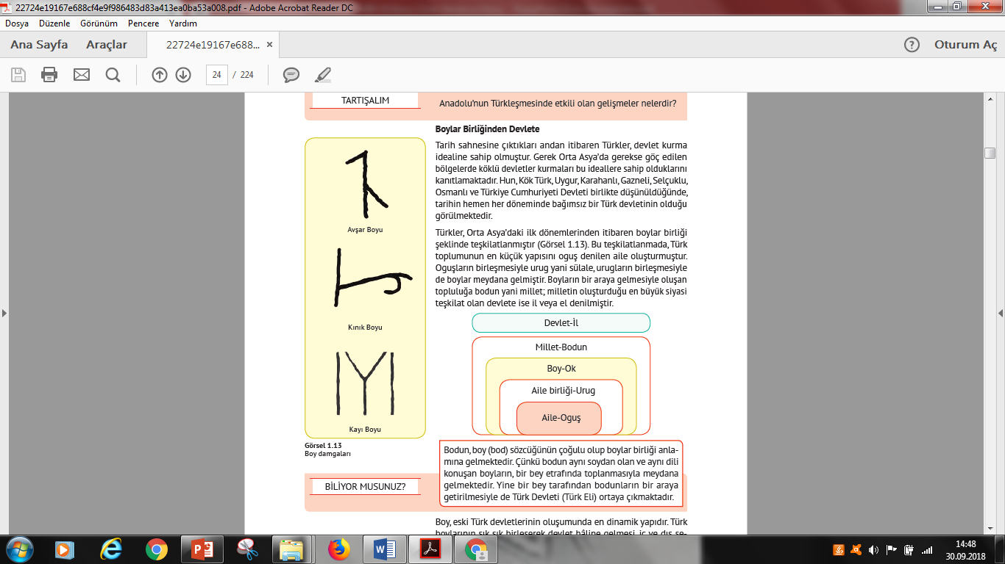
Boy, eski Türk devletlerinin oluşumunda en dinamik yapıdır. Türk boylarının sık sık birleşerek devlet hâline gelmesi, iç ve dış sebeplerle dağılması ve tekrar tekrar yeni devletler oluşturması bu dinamik yapıyı kanıtlar niteliktedir. Ailelerin ve sülalelerin reisleri tarafından seçilen beyin, törenin uygulanmasını sağlamak, adaleti
gözetmek, ekonomik faaliyetleri yürütmek, dayanışmayı sürdürmek ve boyu korumak gibi sorumlulukları vardır.

Slide 8
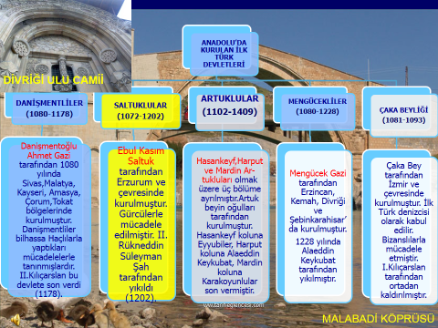
Orta Asya’daki devlet anlayışını Anadolu’da da devam ettiren
Türkler, Malazgirt Zaferi sonrasında ilk Türk beyliklerini kurmaya
başlamıştır. Türklerin boylar hâlinde konar-göçer olarak yaşamlarını
sürdürmeleri, merkezî devletlerin kuruluşunu yavaşlatmış ve
bu devletlerde çeşitli sıkıntılar ortaya çıkartmıştır.

Slide 9
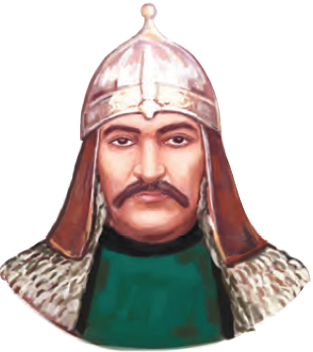
Türkiye Selçuklularında Teşkilat ve Sosyokültürel Yapı
Türkiye Selçuklu Devleti, kuruluş döneminde bir taraftan Bizans'ı ve Haçlı saldırılarını bertaraf etmek diğer taraftan Türk beylikleri ve Eyyubilerle mücadele etmek zorunda kalmıştır. Bu durum sosyal ve ekonomik alanda ilerlemeyi geciktirmiştir. 1176 Miryokefalon Zaferi ile Bizans’a ağır bir darbe vuran Türkiye Selçukluları, Danişmentlileri de ortadan kaldırdıktan sonra siyasi, sosyal ve ekonomik teşkilatlanma çalışmalarına ağırlık verebilmiştir.
II. Kılıçarslan

Slide 10
Türkiye Selçuklularının devlet teşkilatının oluşumunda, diğer Türk devletlerinin izleri görülmekle birlikte, en etkili devlet Büyük Selçuklu Devleti olmuştur. Türk devletlerinin genelinde olduğu gibi Türkiye Selçuklularında da tahta kimin geçeceği konusu kesin bir hükme bağlanmadığı için şehzadeler arasında taht kavgaları yaşanmıştır. Türkiye Selçuklularında veliahtlık müessesesi devam etmiş ve sultan, büyük veya küçük ayırt etmeksizin oğullarından birini veliaht seçmiştir. Veliahtlık, Eski Türk geleneğinde olduğu gibi babadan oğula, oğul küçük ise kardeşe geçse de bu durum da taht kavgalarını önlemeye yetmemiştir.

Slide 11
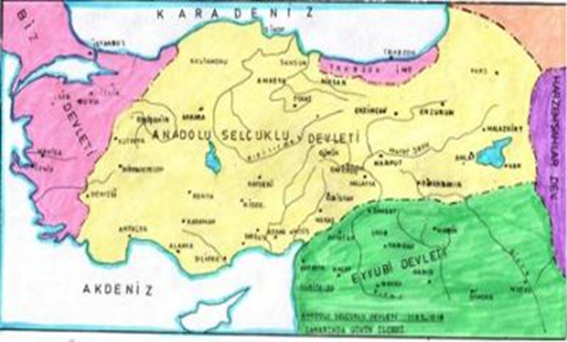
Moğolların Anadolu’yu kasıp kavurduğu dönemde farklı bir uygulamaya gidilmiştir. Zaman zaman şehzadeler, taht mücadelelerinde birbirlerine üstünlük sağlayamamıştır. Bu durum karşısında tecrübeli devlet adamlarının uzlaşmayı sağlamasıyla şehzadeler, eş hükümdarlar şeklinde devleti yönetmiştir. Ancak bütün bu otorite kayıplarına rağmen Selçuklu Hanedanı’nın meşruiyeti tartışma konusu yapılmamıştır.

Slide 12
Türkiye Selçuklularında devletin yönetim merkezi olan ve dergâh veya bârgâh olarak da anılan saray, hem devletin idare merkezi hem de hükümdarın şahsî ikametgâhı olmuştur. Sultanın özel hayatını sürdürdüğü saray bölümüne harem denmiştir. Saray teşkilatında en önemli görevliye hâcip denmiş ve hâciplerin reislerine de “hâcibü’l-hüccab” denmiştir.

Slide 13
Türkiye Selçuklularında sultanın mutlak vekili olarak vezir görev yapmış ve sultan adına devleti idare etmiştir. Fakat devletin Moğol baskısıyla zayıfladığı dönemde artık vezir başta olmak üzere üst düzey devlet görevlileri, sultan tarafından değil İlhanlılar tarafından seçilmeye başlanmıştır.

Slide 14
Türkiye Selçuklu Devleti’nin askerî teşkilatı da esas itibariyle Büyük Selçuklu Devleti’nin devamı şeklinde olmuş ve boylar birliği esasına dayanmıştır. Bununla birlikte Türkmenlerin, devletin devamında sorunlara neden olmaya başlaması, devlette gulâm sisteminin yaygınlaşmasına sebep olmuştur. Saray işlerini yapmak ve sultanın yakın hizmetini görmek için gerekli olan kişiler, gulâmhanede yetiştirilen kişilerden seçilmiştir. Ücretli askerlik uygulaması Türkiye Selçuklularında özellikle XIII. yüzyılın başlarından itibaren görülmüştür.

Slide 15
Türkiye Selçuklu Devleti’nde askerî, idari, mali ve hukuki bütün devlet işlerinin karara bağlandığı ve en yüksek yönetim organına Divân-ı Saltanat veya Divân-ı Alâ denmiştir Divân-ı Saltanat ve Divân-ı Alâ günümüzdeki bakanlar kurulu gibi çalışmıştır. Divân-ı Saltanat’a sultandan sonra devletin en yetkili kişisi olan vezir başkanlık etmiştir.

Slide 16
TÜRKİYE SELÇUKLULARINDA MERKEZ TEŞKİLATI
Türkiye Selçuklu Devletinde önemli devlet işlerini Büyük Divan (Divan-ı Saltanat) ve diğer alt divanlar yürütüyordu. Devletin her türlü siyasi, sosyal, askeri ve ekonomik işlerini yürüten divana sultan veya vezir başkanlık ediyordu. Divan görüşmeleri deftere kaydediliyordu. Divanda katipler, tercümanlar ve memurlar bulunuyordu.
Emir-i Şemşir divanın güvenliğini sağlıyordu. Bugünkü Bakanlar Kuruluna benzeyen divanda Vezir en üst dereceli divan üyesiydi.
Niyabet-i Saltanat Divanı : Bu divanda kendisine güvenilen devlet adamları ve komutanlar bulunuyordu. Divan'daki bu görevlilere naip denirdi. Hükümdar başkentte bulunmadığında ona ait devlet işlerini yürütür ve hükümdara vekalet ederdi.
Divan-ı İstifa : Devletin mali işlerini yürütürdü. Devletin gelir ve giderlerini hesaplar, vergilerin toplanmasını sağlardı. Divanın başkanı Müstevfi idi.
Divan-ı Arz : Devletin merkezdeki ordusunun maaş ve levazımat işleriyle ilgilenirdi. Savunma işleriyle ilgilenen divan, askerleri defterlere kayıt eder ve denetlerdi.
Divan-ı - Tuğra : Her türlü iç ve dış yazışmalarını yapıyordu. Burada Arapça ve Farsçayı iyi bilen kültürlü kişiler bulunurdu. Buna İnşa Divanı da denir.
Divan-ı İşraf : Askeri ve adli işler dışında idari ve mali yönetimle ilgili işleri yönetirdi.
Pervanecilik : İstihbarat işleri, devlete ait toprakların sayımı ve ülkeye gelen Türkmenlerin yerleştirilmesiyle ilgilenirdi. Has ve iktaları yazar, dağıtır ve takip ederdi.

Slide 17
Atabeg veya atabey uygulaması Türkiye Selçukluları’nda da devam etmiştir. Şehzadeler, melik unvanı ile küçük yaştan itibaren devlet işlerinde tecrübe kazanmaları için atabeg denilen devlet adamlarının gözetiminde vilayetlere gönderilmiştir. Bununla birlikte atabeglerin siyasette güçlenmemesi için gerekli tedbirler alınmıştır.

Slide 18
Nâib-i Saltanat veya Niyâbet-i Saltanat, ilk defa Türkiye Selçuklularında görülmüştür. Başkentte hükümdara vekâlet eden nâipler, hükümdarın devlet merkezinde bulunmadığı zamanlarda devlet işlerini yürütmüştür. Büyük Selçuklu Devleti’nin geliştirdiği ikta sistemi, taşra teşkilatında Türkiye Selçukluları tarafından da uygulanmıştır.

Slide 19
Türkiye Selçuklularında arazi işlerinden sorumlu olan ve bunlarla ilgili işleri düzenleyen menşur ve beratları hazırlayan görevliye de pervane denmiştir. Pervane üst düzey bir memuriyet olmamasına rağmen Divân-ı Alâ’nın üyelerinden kabul edilmiştir.

Slide 20
TÜRKİYE SELÇUKLULARINDA TOPRAK YÖNETİMİ
a- Has Arazi : Vergileri hükümdara ayrılan topraklardır.
b. İkta Arazi : Ordu mensuplarına ve devlet memurlarına hizmet ve maaş karşılığı verilen topraklardır. Toprak sahipleri üç yıl toprağını boş bıraktığında iktası elinden alınıyordu. İkta sahipleri gelirlerinin bir kısmıyla geçimlerini sağlıyor, kalan kısmıyla da atlı asker besliyordu.
c. Mülk Arazi : Devlet adamlarına başarılarından dolayı verilen topraklardır.
d. Vakıf Arazi
Miri ve mülk arazilerden bilimsel ve sosyal kurumların ihtiyaçlarını karşılamak için ayrılan topraklardır.

Slide 21
TÜRKİYE SELÇUKLULARINDA ORDU
Ordu komutanına Emirül Ümera denir. Orduda, dinî vazifeleri görmek ve gazâ ruhunu canlı tutmak maksadıyla âlim, derviş ve mutasavvıflar bulunurdu. Silah olarak, ok, yay, kılıç, kargı, çomak, gürz, mızrak, topuz, nacak, mancınık, merdiven, seyyar kule kullanılırdı. Ordudaki birlikler, çeşitli bayrak, tuğ ve alem taşırlardı.
Hassa Birlikleri: (Gulamlar)
İkta Askerleri: (Tımarlı Sipahiler)
Uçlarda Türkmenlerden oluşan kuvvetler
Vassal Devlet kuvvetleri : Bağlı beylik ve devletlerden alınan askerler
Gerektiğinde komşu milletlerden ücretli olarak alınan askerler
Donanma Türkiye Selçukluları, donanmaya önem verdiler. Sinop, Alaiye, Antalya ve Samsun gibi merkezlerde tersaneler kurdular. Donanma komutanına
Reisü'l Bahr veya Melikü's Sevahil denirdi.

Slide 22
Türkiye Selçuklu ordusunun başkumandanı Beylerbeyi veya Emirül-Ümerâ unvanı taşırdı. Ordu kumandanlarına subaşı, sipehsâlar, serleşker denirdi. Bunlar aynı zamanda bulundukları mıntıkaların emniyet ve asayişini sağlamakla da meşgul olurdu. Türkmen kuvvetlerinin başında ise beyler bulunurdu. Selçuklularda donanma kumandanlarına Reis’ül-Bahr veya sahillerin kumandanı anlamında Meliküs-Sevâhil denirdi. Donanma kumandanlarına ayrıca Emîr-i Sevâhil de denilmiştir

Slide 23
TÜRKİYE SELÇUKLULARINDA HUKUK
a. Şer'i Yargı Sistemi : Davalara hükümdar veya vezir tarafından tayin edilen kadılar bakıyordu.
Bunların başkanına Başkadı (Kazi'l Kuzat) denirdi. Başkam ülkedeki bütün kadıları denetleyebiliyordu. Müftîler, Hanefî mezhebine göre fetva verirlerdi.
b. Örfi Yargı Sistemi : Asayişi bozan ve yasaları çiğneyenlerle ilgili davaları kapsardı. Bu davalara Emir-i Dâd bakıyordu. Askeri davalara Kadı Asker (Kadıyı Leşker, Kazasker) denilen ordu komutanları bakıyordu.

Slide 24
Süryani, Ermeni ve Rumlar; Bizans idaresine karşı Selçukluları tercih etmiştir. Türkiye Selçukluları, Anadolu'da yaşayan gayrimüslimlere, Müslüman halka bir zarar vermedikleri sürece müsamaha ile davranmışlardır. Bizans’ın baskısından bıkan Hristiyanlar artık Türklerin hâkimiyeti altında yaşamaktan memnun olmuştur. Selçukluların Anadolu’da sağladığı huzur ortamı, bölgedeki farklı din ve kavimlerin uyum içinde yaşamalarını ve ortak bir kültürün ortaya çıkmasını sağlamıştır.

Slide 25
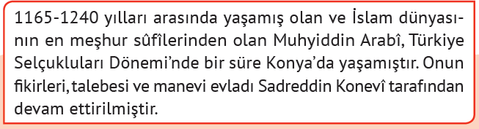
Türkiye Selçukluları zamanında Anadolu’da gelişen Türk İslam medeniyeti doğudan gelen bilim ve sanat adamlarıyla da kuvvetlenmiştir. Doğudan gelen âlim ve sanatkârlar, özellikle Anadolu’da büyük mutasavvıf ve düşünürler yetişmesini sağlamıştır.

Slide 26
